Slide 1
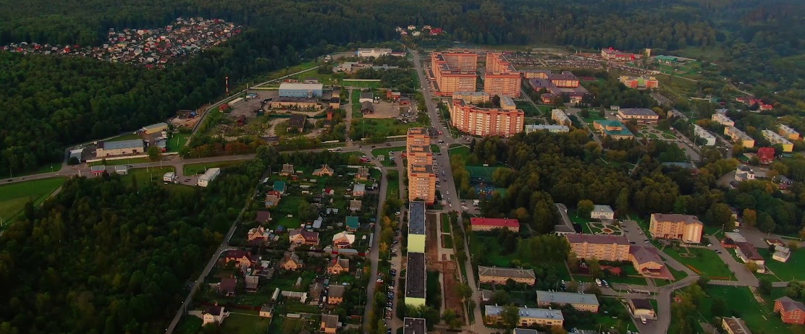
ХРАНИМ ТРАДИЦИИ,
ЖИВЕМ НАСТОЯЩИМ
СТРОИМ БУДУЩЕЕ!
1 июля 2012 года поселение Щаповское вошло в состав Троицкого административного округа «Новой Москвы».
За этот период… Отремонтировано 69 дорог, протяженностью 76 км, общей площадью 396 тысяч кв.м.

Slide 2
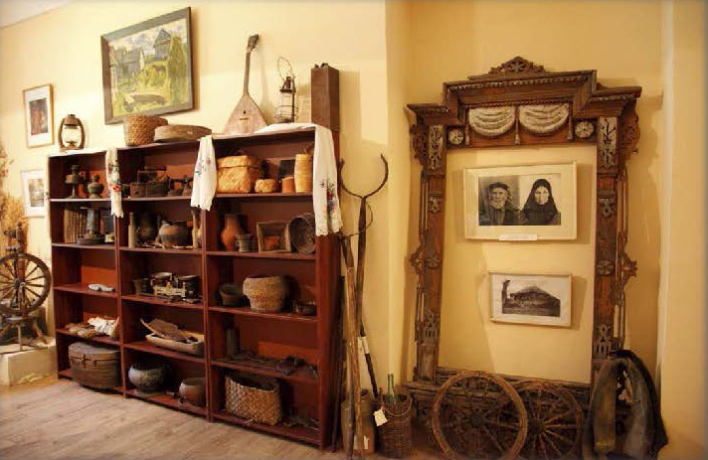
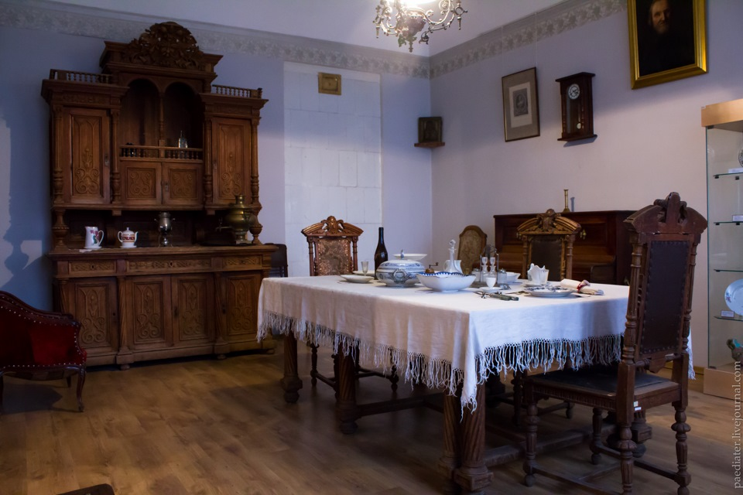
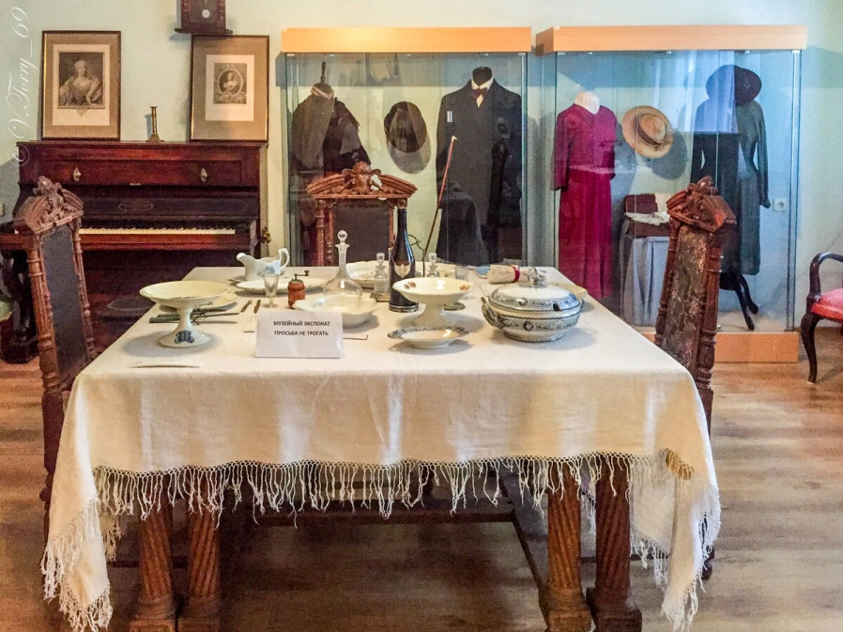
ХРАНИМ ТРАДИЦИИ,
ЖИВЕМ НАСТОЯЩИМ
СТРОИМ БУДУЩЕЕ!
Выполнен ремонт первого этажа Музея истории усадьбы Александрово-Щапово и приобретены экспонаты для оформления новой экспозиции.
В музее 5 экспозиционных залов и два выставочных, которые всегда готовы удивить посетителей разнообразием выставок и уникальностью экспонатов.
Фонды музея насчитывают более
11 тыс. экспонатов, преимущественно подлинников.

Slide 3
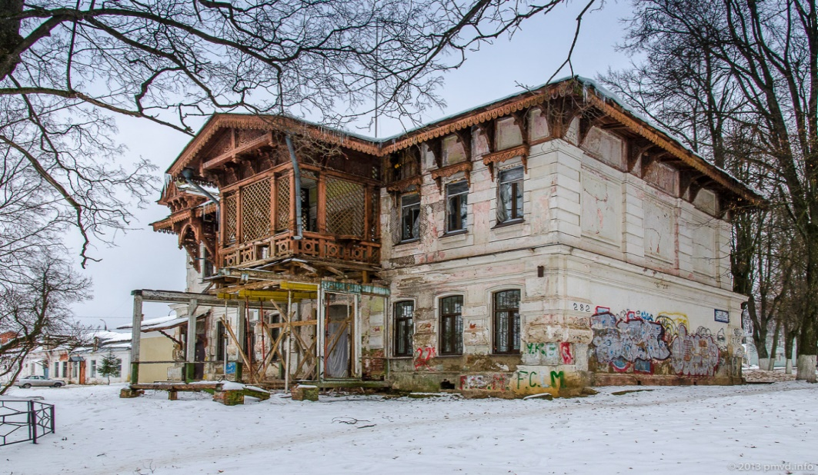
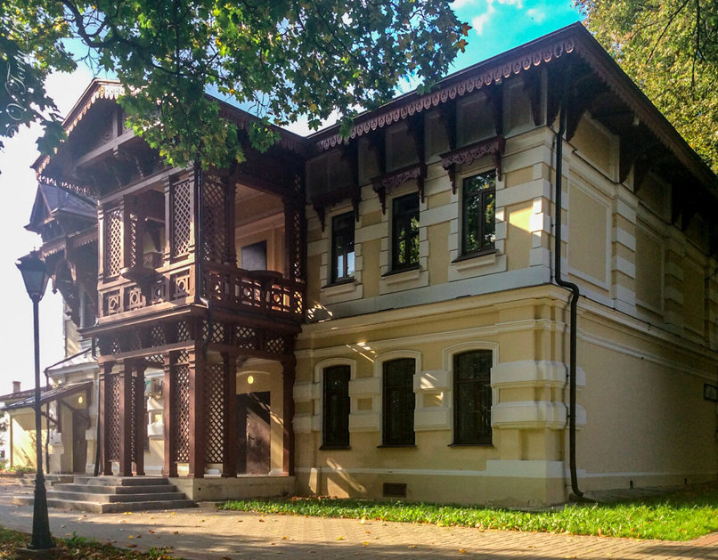
ХРАНИМ ТРАДИЦИИ,
ЖИВЕМ НАСТОЯЩИМ
СТРОИМ БУДУЩЕЕ!
до благоустройства
Господский дом — построен во второй половине XVIII — конце XIX века, предположительно, по проекту архитектора Ф. О. Шехтеля. В 2015 году проведены ремонтные работы: восстановлена крыша с резной отделкой. Первый этаж здания каменный, более древний. Второй — деревянный, с декоративной башенкой над одномаршевой лестницей. Деревянные резные карнизы-наличники и подзоры крыши здания орнаментированы в русском стиле.

Slide 4
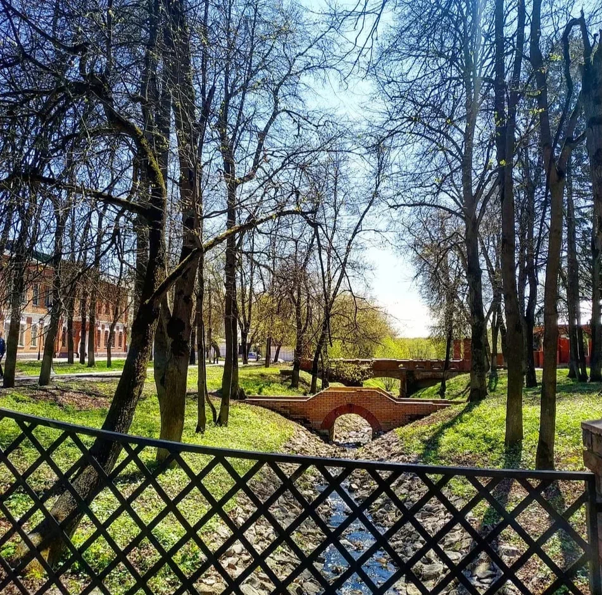
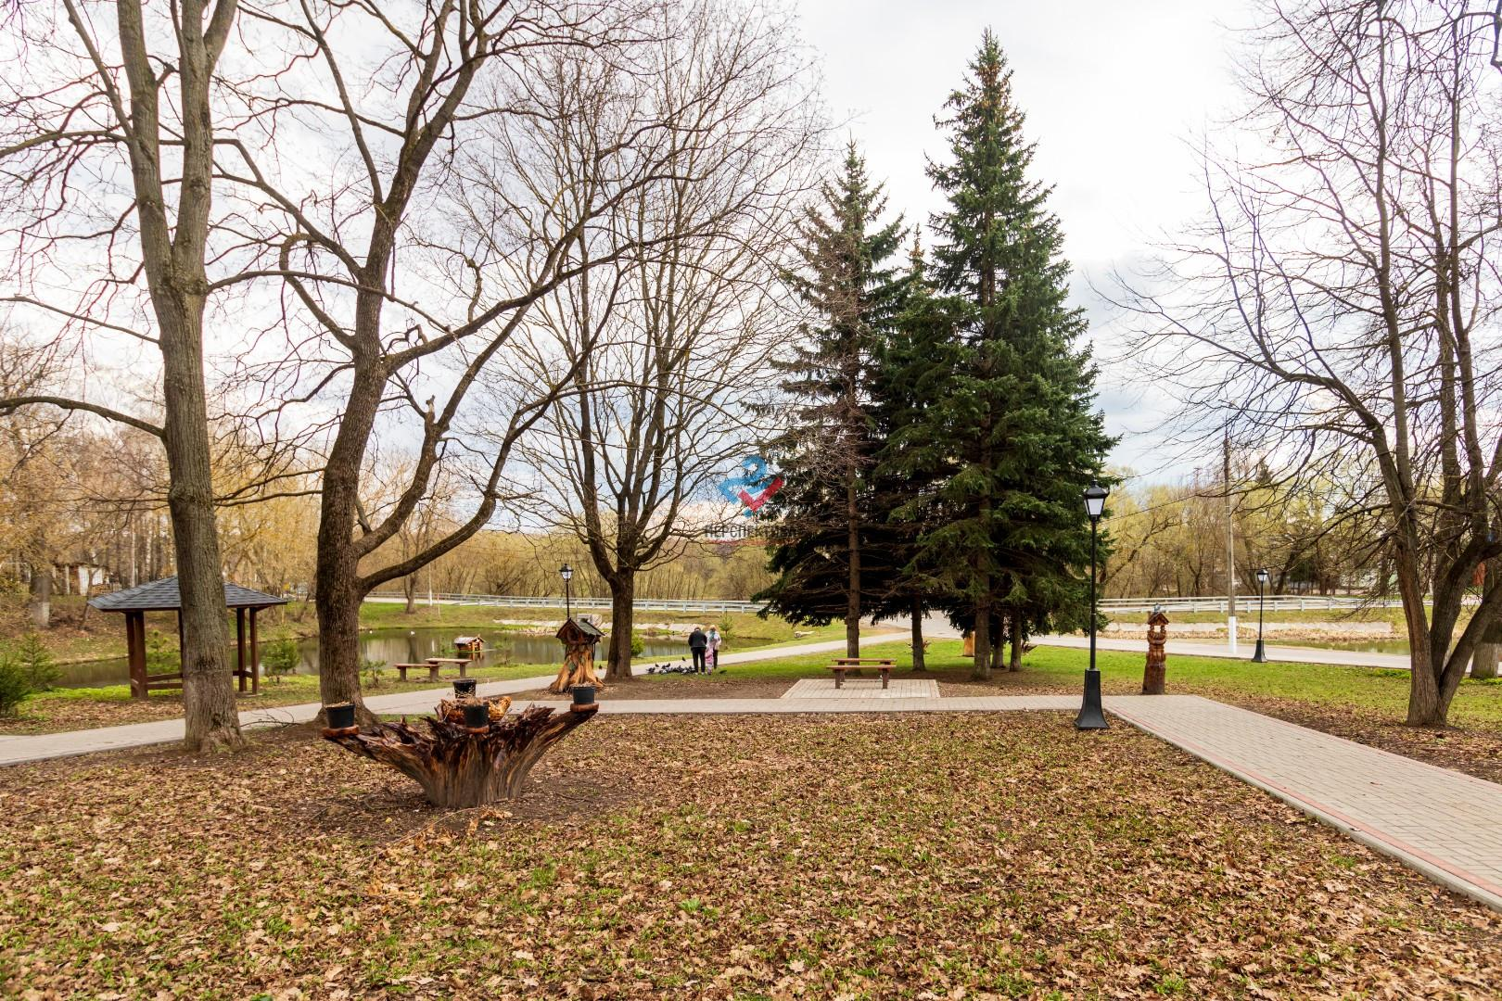
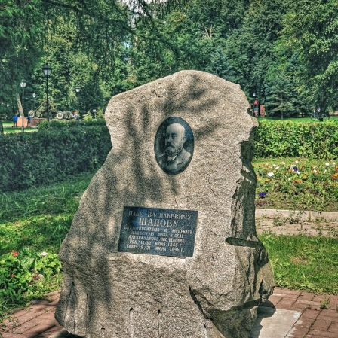
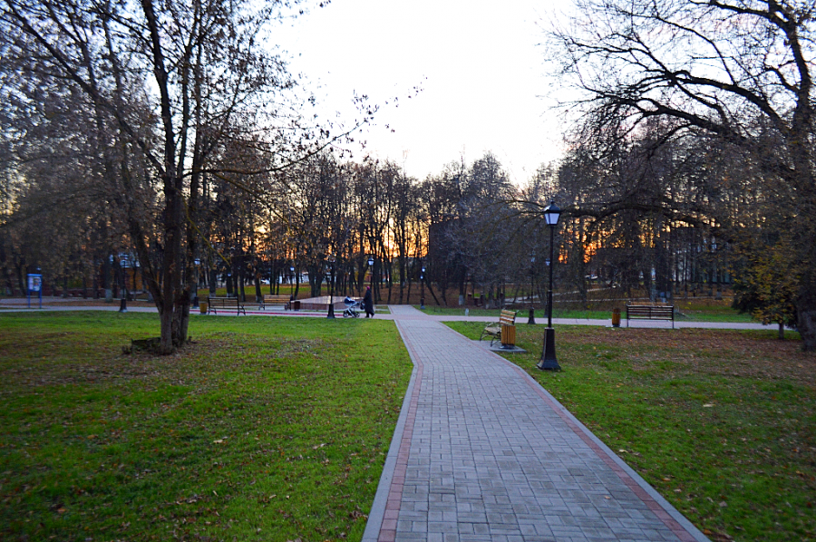
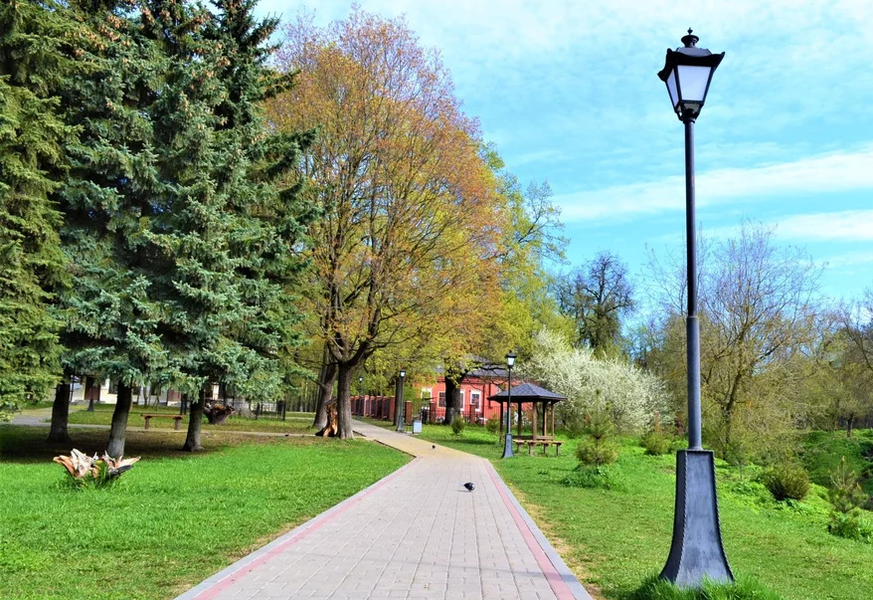
ХРАНИМ ТРАДИЦИИ,
ЖИВЕМ НАСТОЯЩИМ
СТРОИМ БУДУЩЕЕ!
до благоустройства
В 2015-2016 гг. проведено комплексное благоустройство территории парка усадьбы Александрово-Щапово, а также реконструкция памятного знака И.В.Щапову

Slide 5
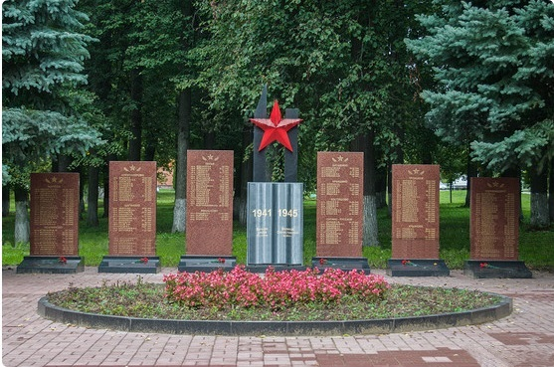
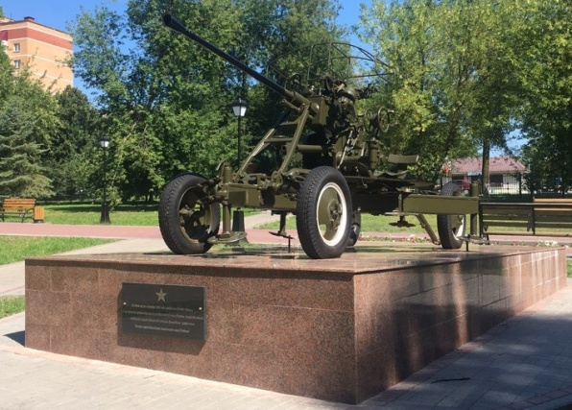
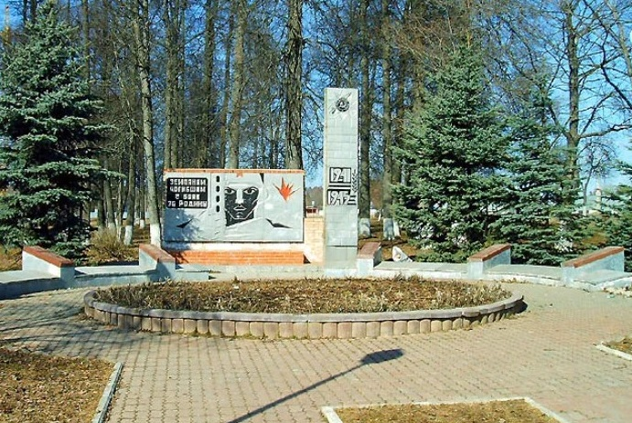
ХРАНИМ ТРАДИЦИИ,
ЖИВЕМ НАСТОЯЩИМ
СТРОИМ БУДУЩЕЕ!
В 2016 году обновлен памятник воинам-землякам, участникам Великой Отечественной войны 1941-1945 гг.
В 2017 году установлен элемент «Оружие Победы» мемориального комплекса
до благоустройства

Slide 6
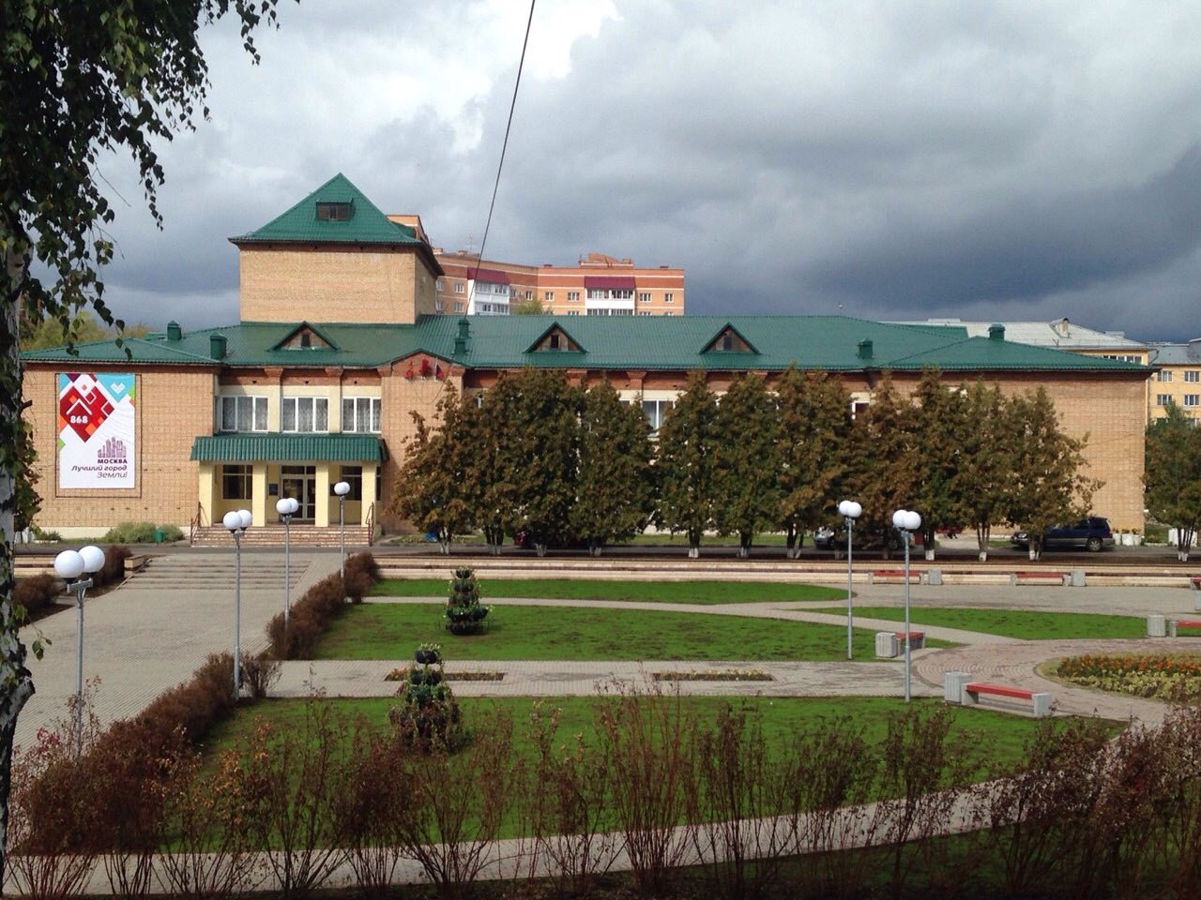
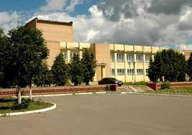
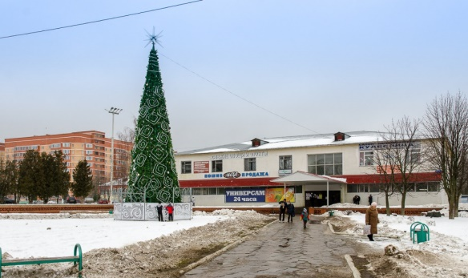
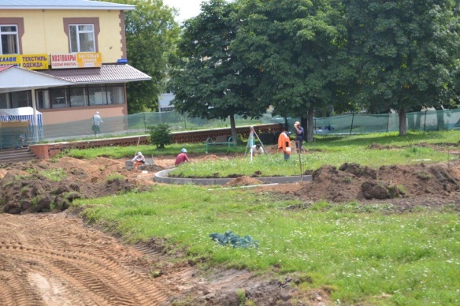
ХРАНИМ ТРАДИЦИИ,
ЖИВЕМ НАСТОЯЩИМ
СТРОИМ БУДУЩЕЕ!
В 2015 году проведено благоустройство площади перед ДК «Солнечный»
до благоустройства

Slide 7
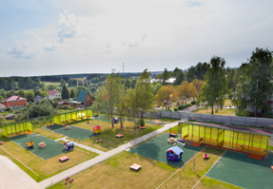
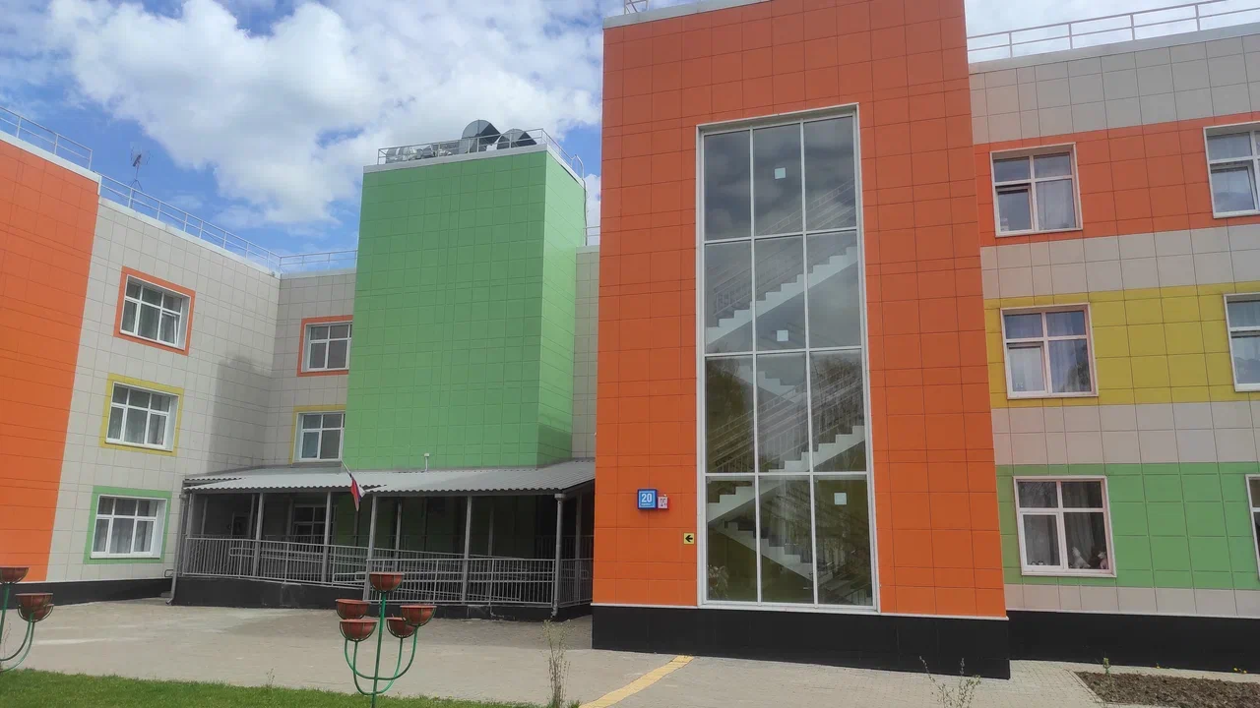
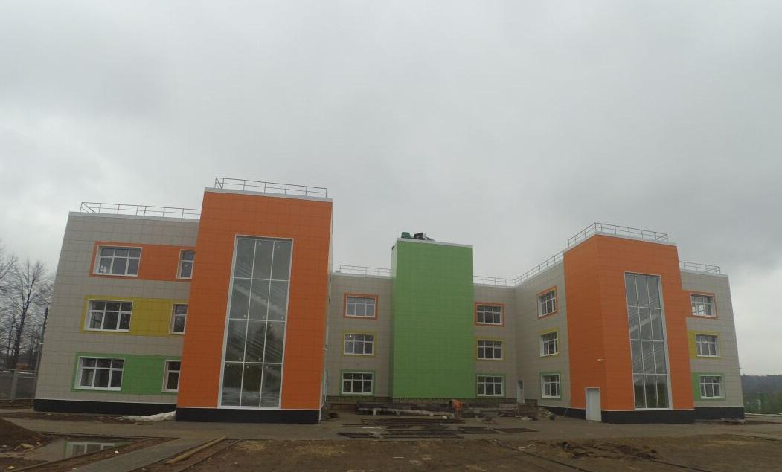
ХРАНИМ ТРАДИЦИИ,
ЖИВЕМ НАСТОЯЩИМ
СТРОИМ БУДУЩЕЕ!
В 2018 году открыт новый детский сад на 225 мест
Школа № 2075 Дошкольное отделение № 4, 5

Slide 8
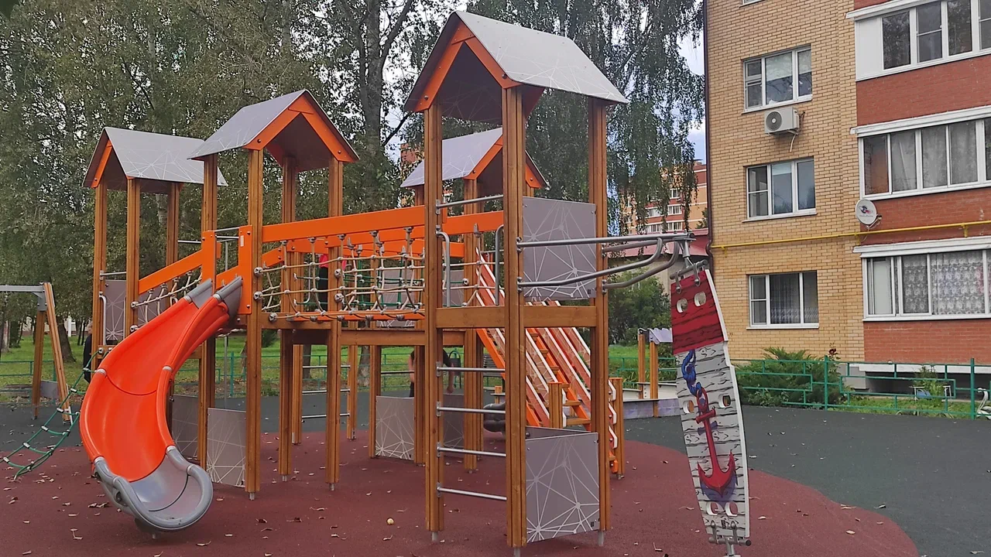
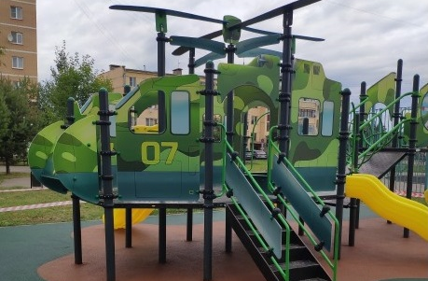
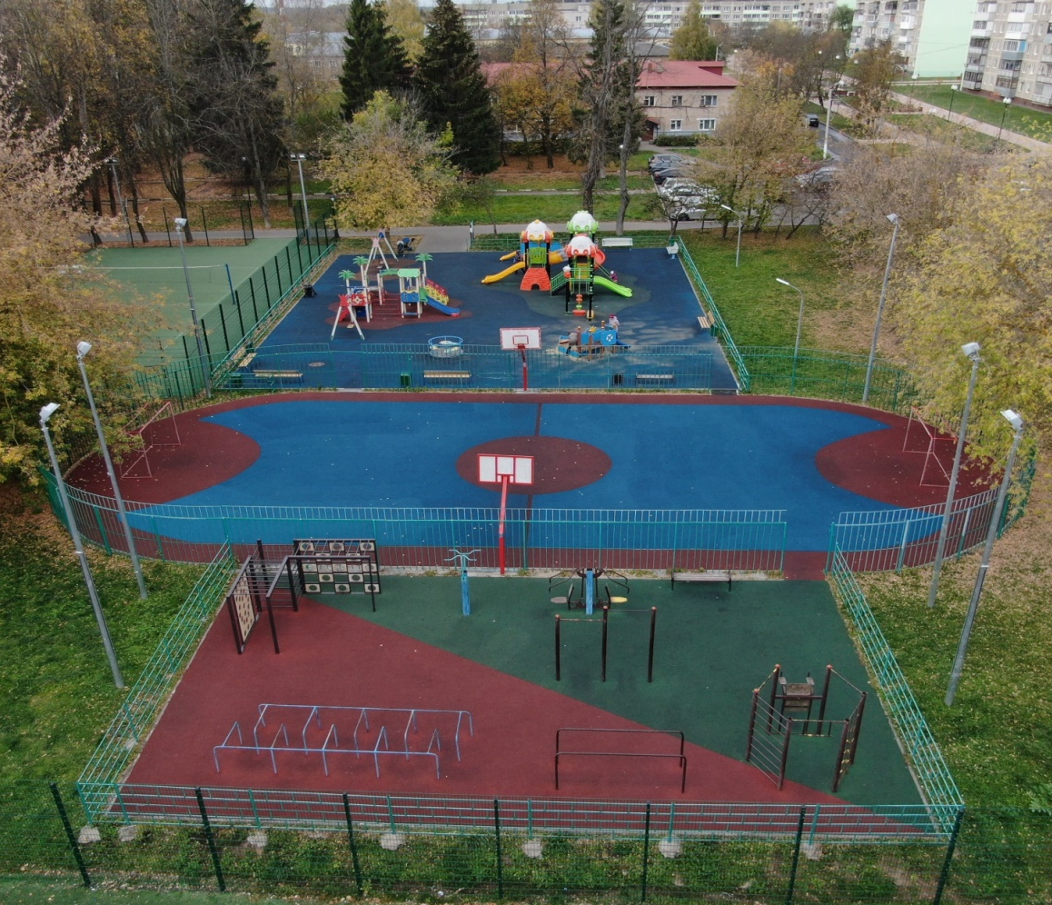
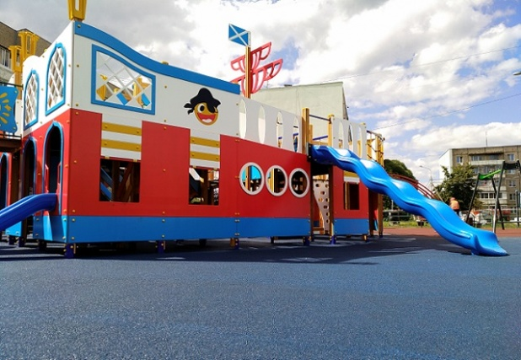
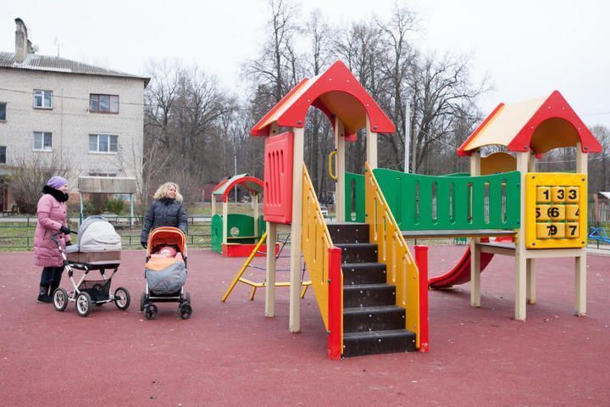
ХРАНИМ ТРАДИЦИИ,
ЖИВЕМ НАСТОЯЩИМ
СТРОИМ БУДУЩЕЕ!
На территории поселения обновлено и построено 35 детских игровых площадок, отвечающих современным требованиям

Slide 9
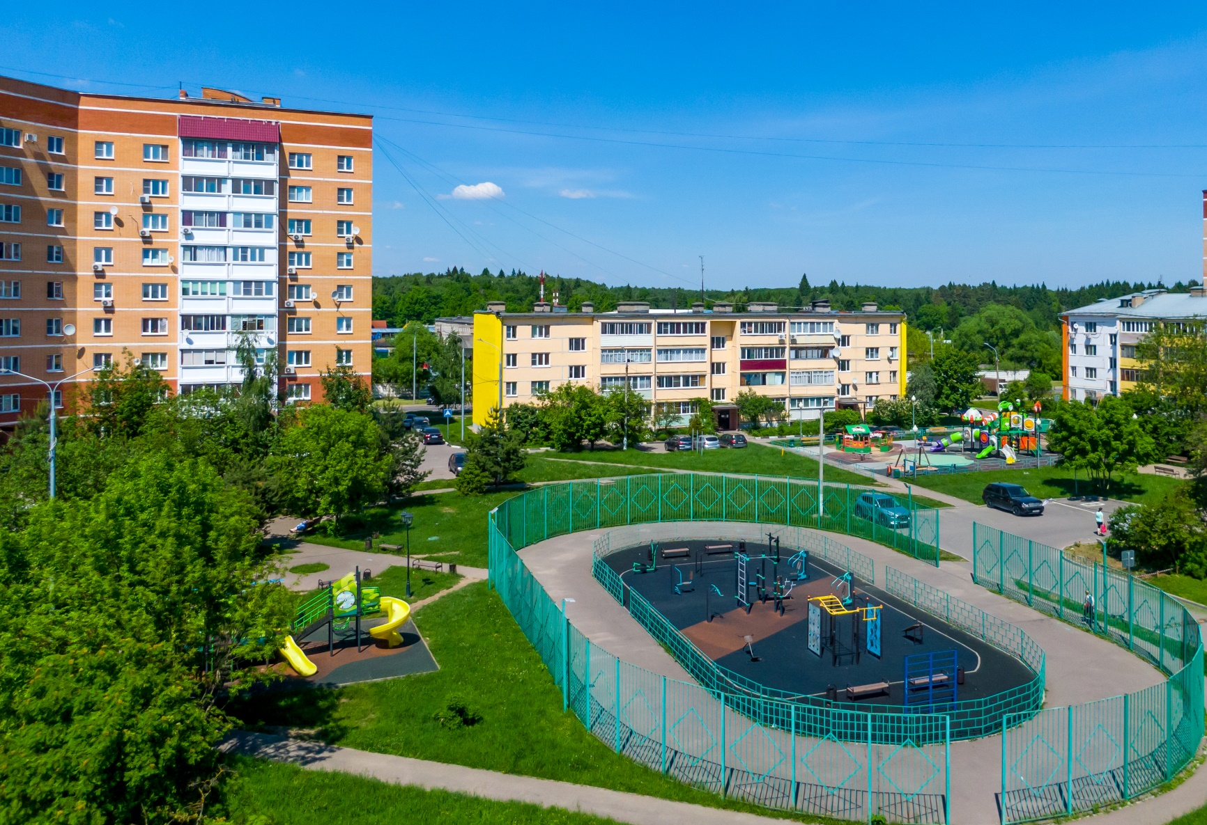
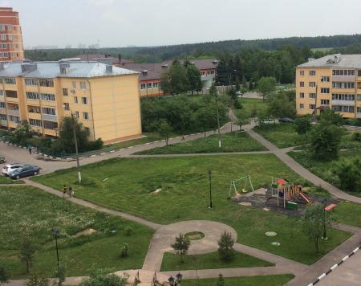
ХРАНИМ ТРАДИЦИИ,
ЖИВЕМ НАСТОЯЩИМ
СТРОИМ БУДУЩЕЕ!
Обустроен 21 объект спортивных и тренажерных площадок
до благоустройства

Slide 10
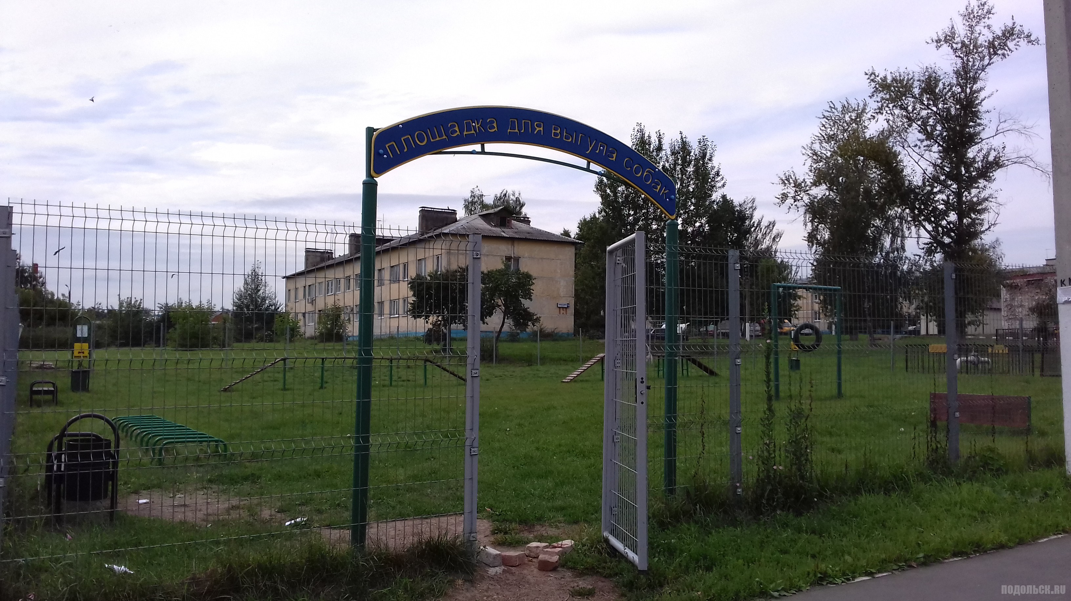
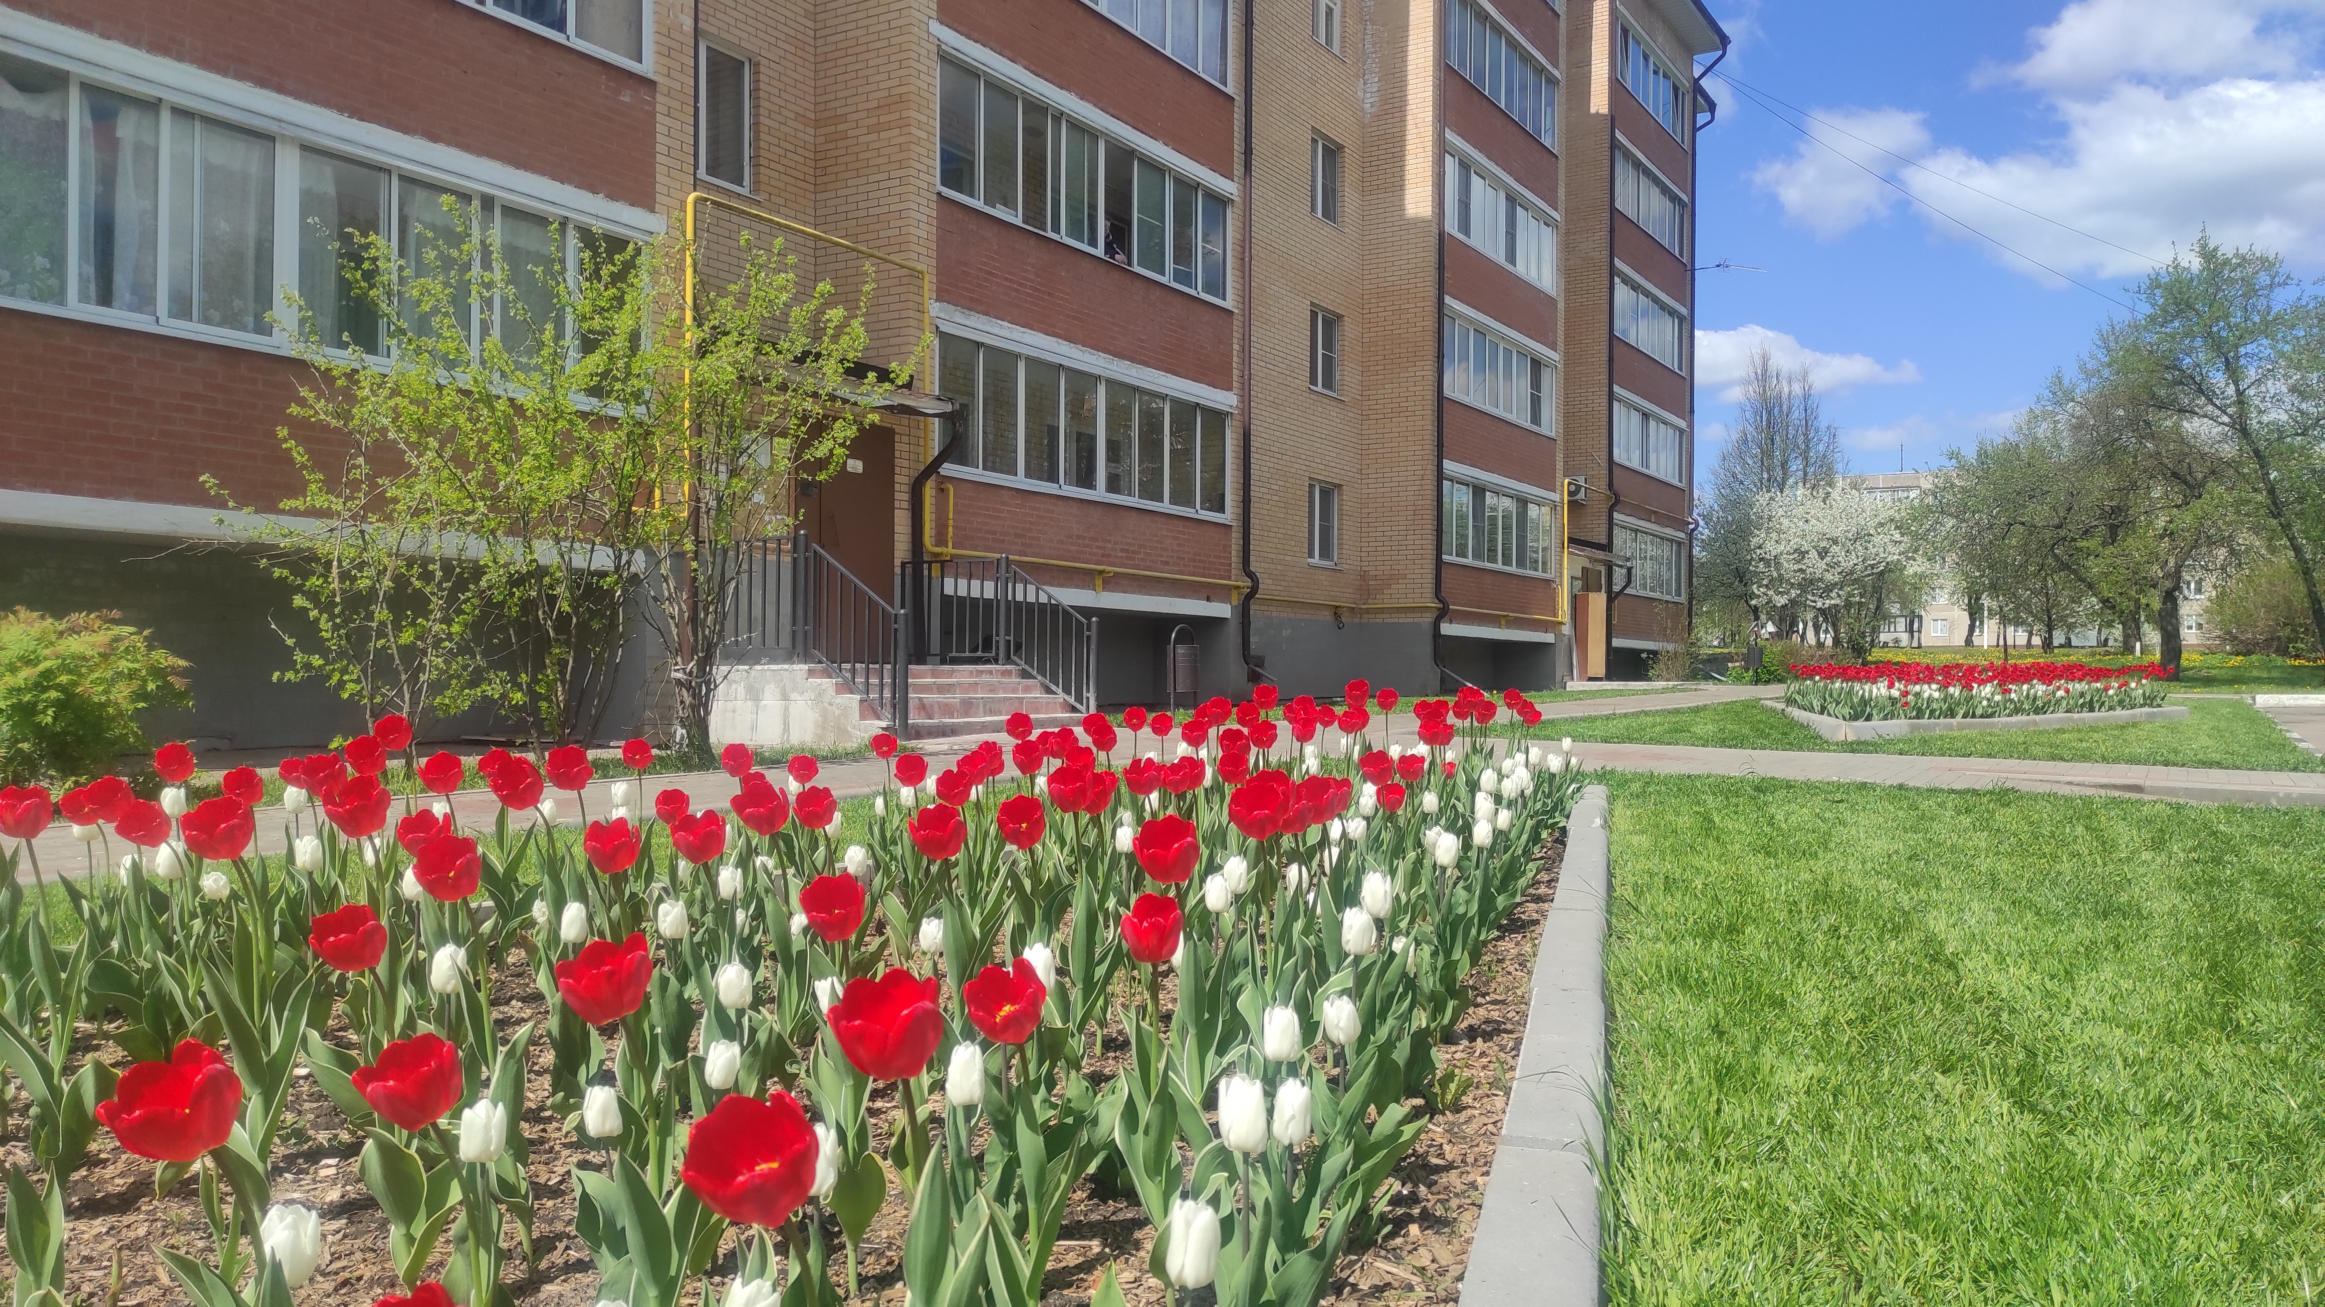
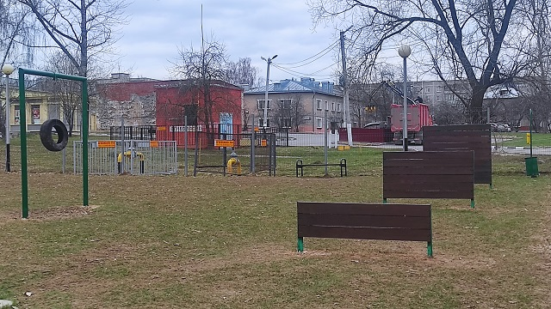
ХРАНИМ ТРАДИЦИИ,
ЖИВЕМ НАСТОЯЩИМ
СТРОИМ БУДУЩЕЕ!
Обустроена площадка для выгула собак
Проведено благоустройство 31 дворовой территории площадью более 270 тысяч кв.м. Общая площадь благоустроенных общественных пространств составляет 135 тысяч квадратных метров.

Slide 11
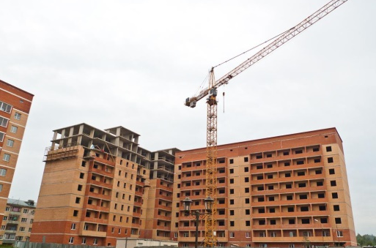
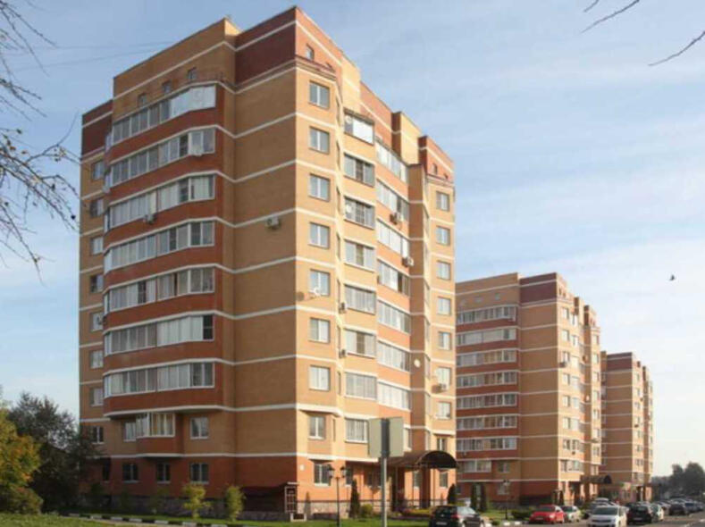
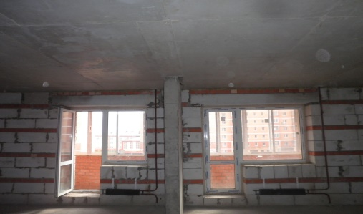
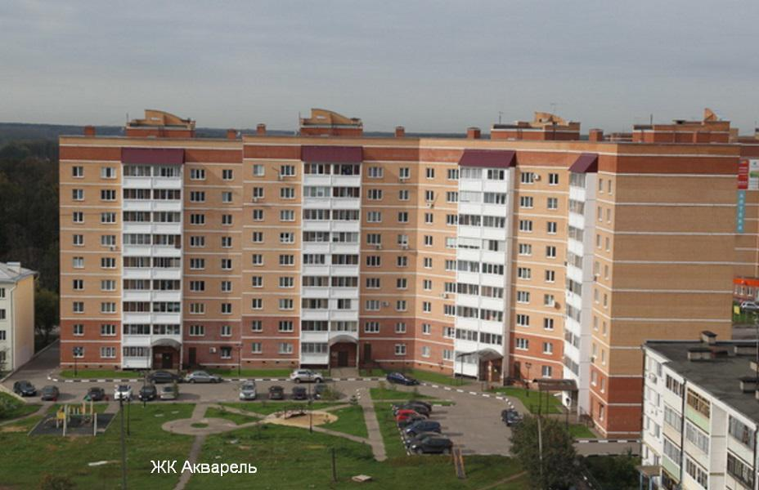
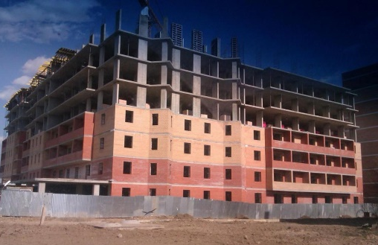
ХРАНИМ ТРАДИЦИИ,
ЖИВЕМ НАСТОЯЩИМ
СТРОИМ БУДУЩЕЕ!
В рамках инвестиционного строительства построены и введены в эксплуатацию жилые многоквартирные дома № 51, 52, 53, 54, 56, 57, 58, 59

Slide 12
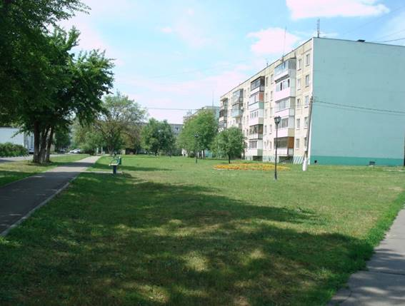
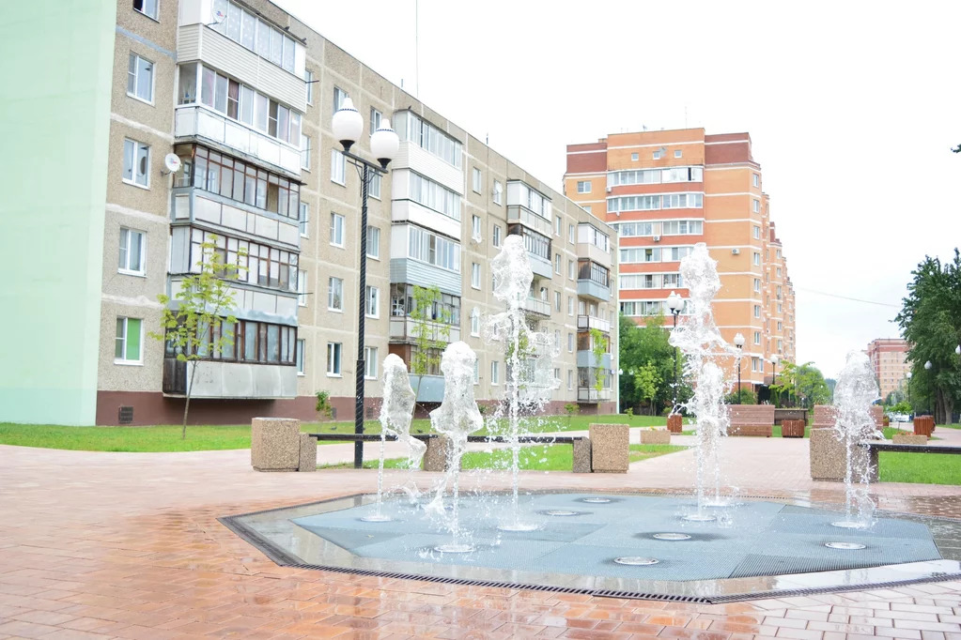
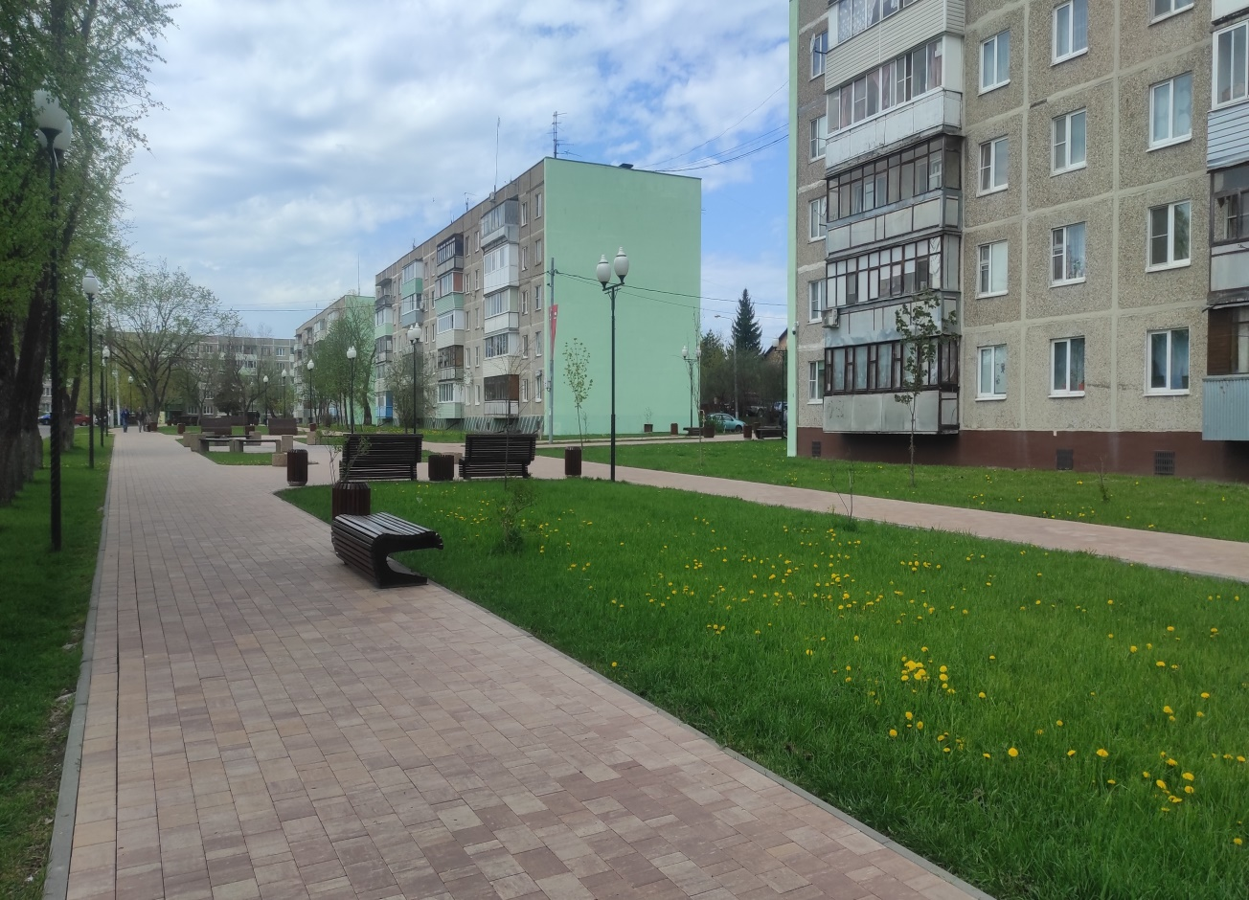
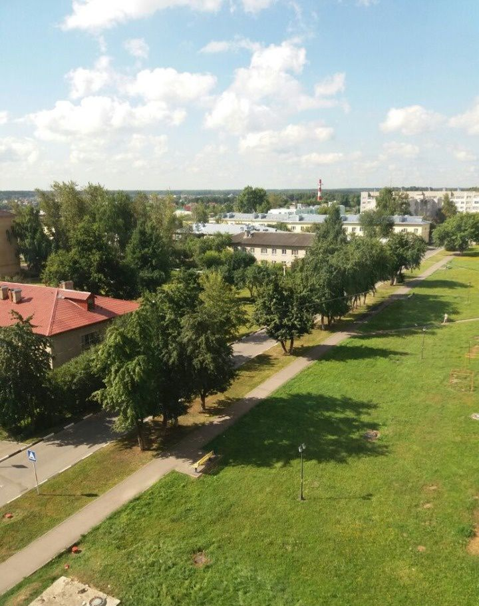
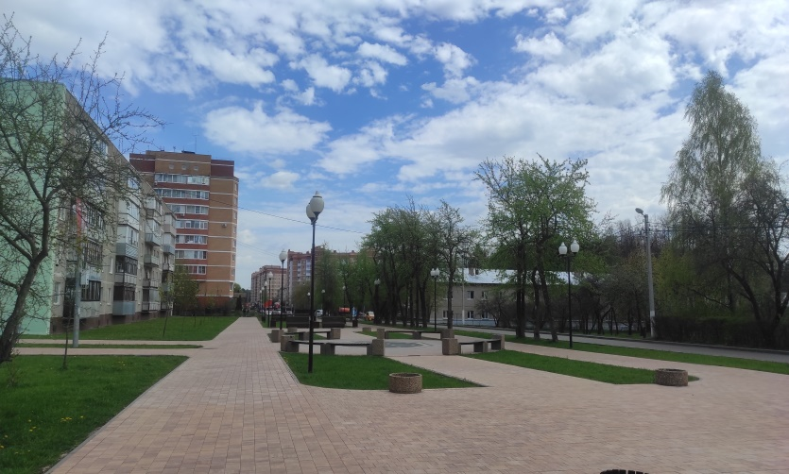
ХРАНИМ ТРАДИЦИИ,
ЖИВЕМ НАСТОЯЩИМ
СТРОИМ БУДУЩЕЕ!
В 2019 году появился пешеходный бульвар с зоной отдыха
и плоскостным фонтаном

Slide 13
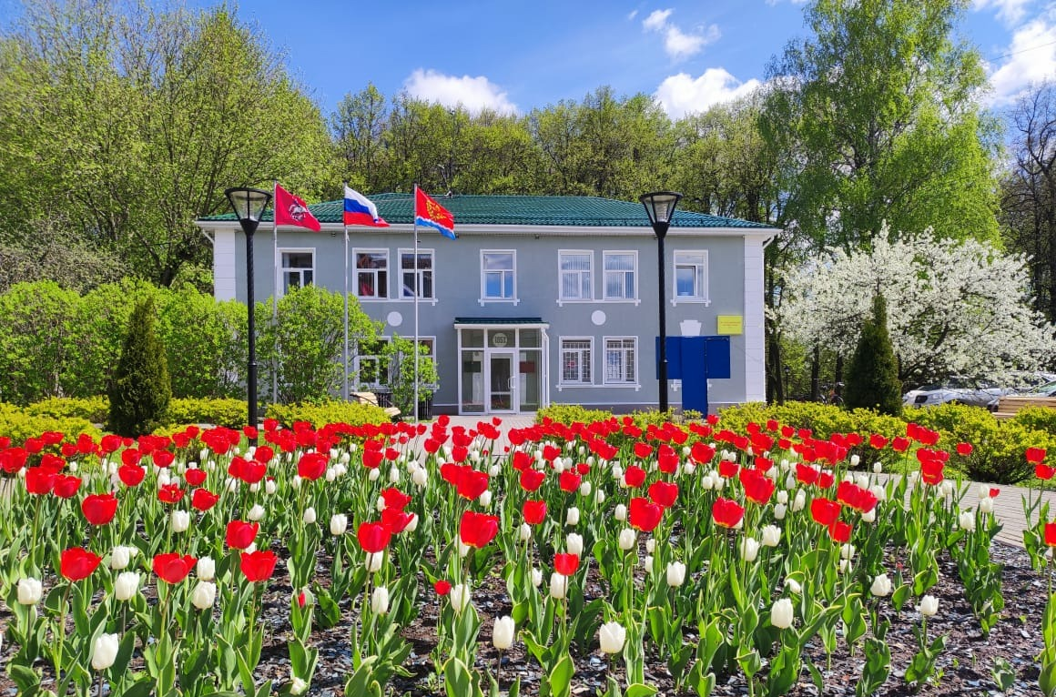
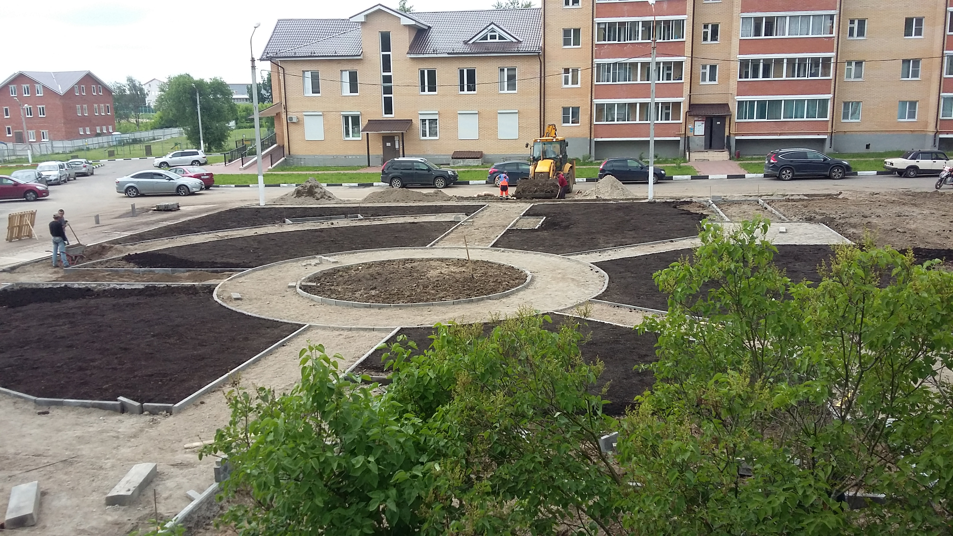
ХРАНИМ ТРАДИЦИИ,
ЖИВЕМ НАСТОЯЩИМ
СТРОИМ БУДУЩЕЕ!
Проведено комплексное благоустройство территории у здания Администрации поселения Щаповское

Slide 14
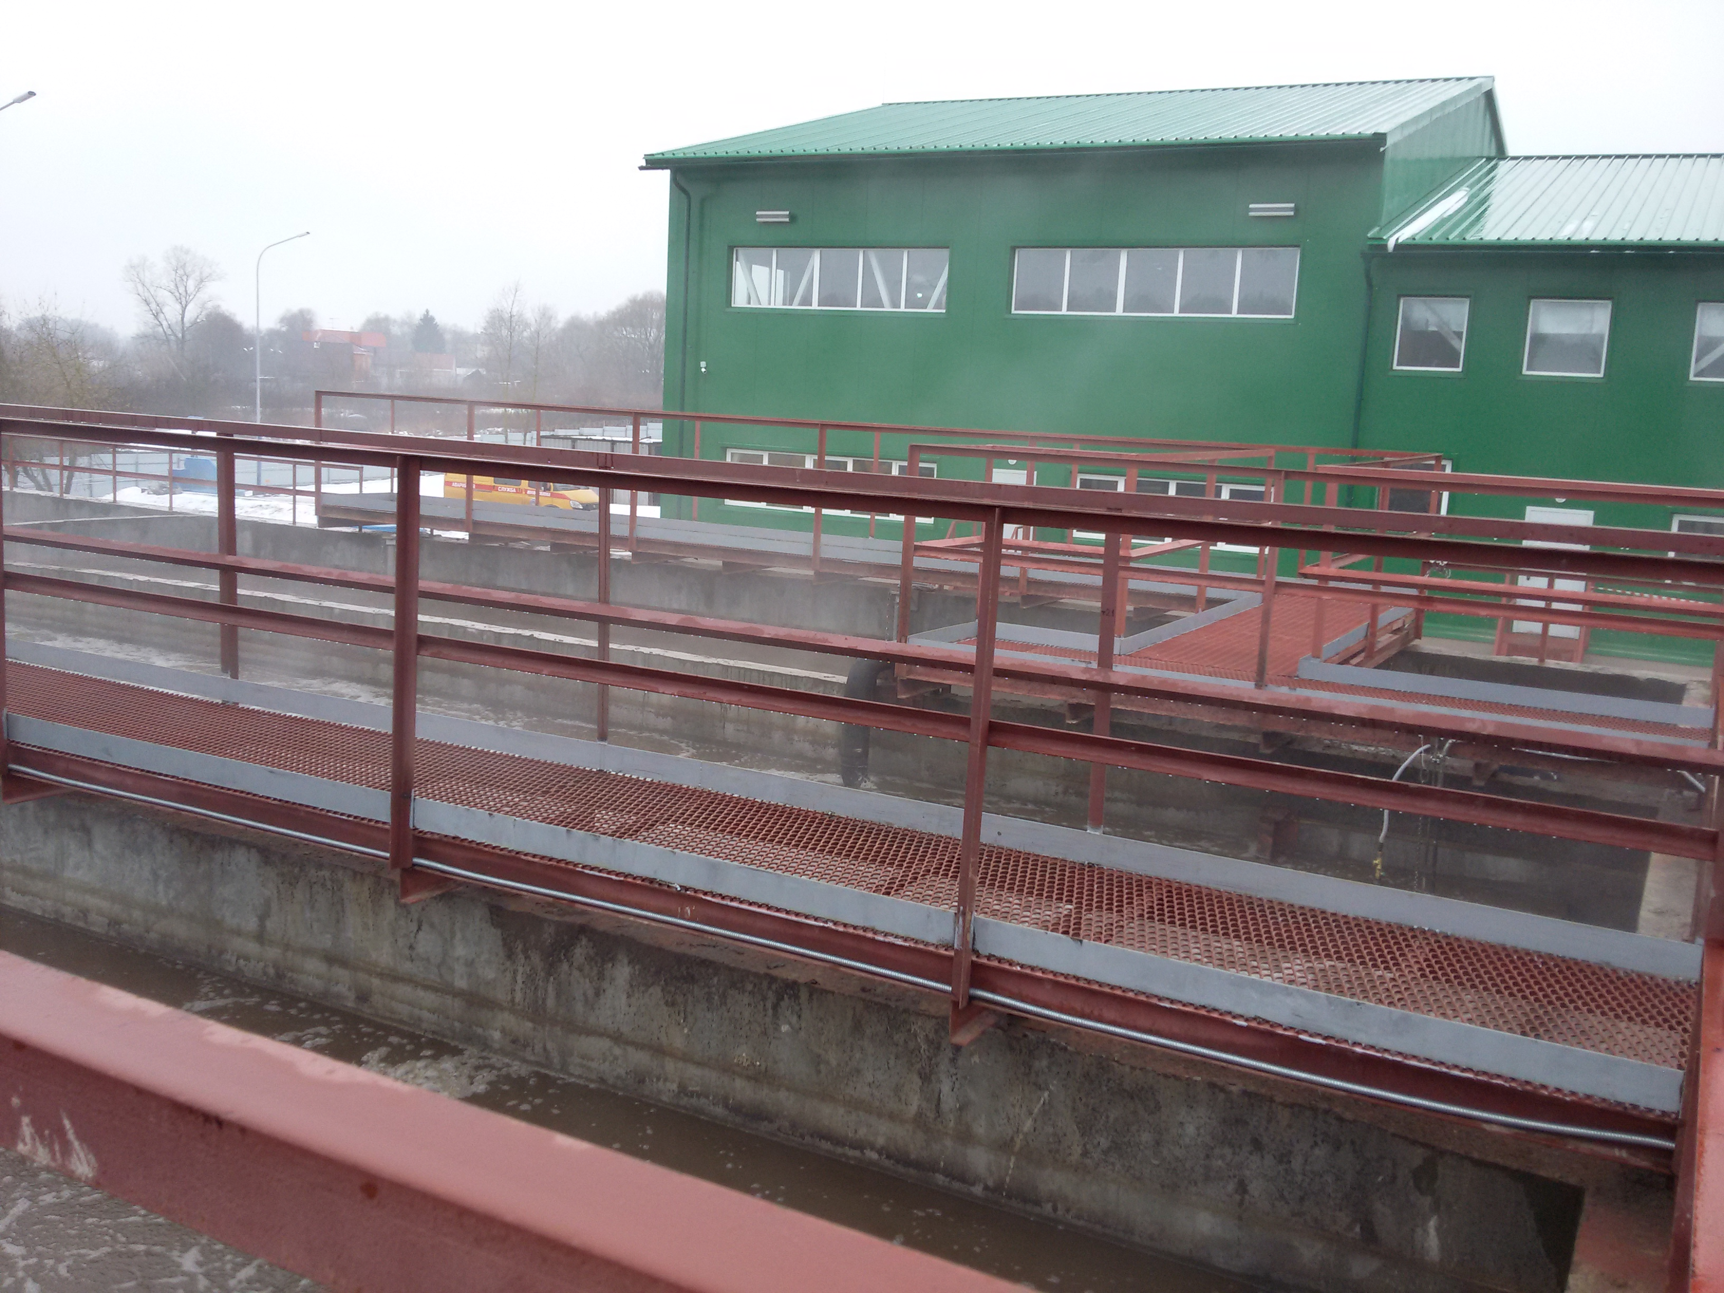
ХРАНИМ ТРАДИЦИИ,
ЖИВЕМ НАСТОЯЩИМ
СТРОИМ БУДУЩЕЕ!
Проведена модернизация очистных сооружений производительностью 2000 м³/сут.
В состав технологической линии входят комбинированные решетки-песколовки, аэротенки с зонами нитрификации и денитрификации, вторичные отстойники, блок подачи реагента, блок доочистки с зернистыми фильтрами и мембранными модулями, блок ультрафиолетового обеззараживания. Качество очищенной воды соответствует существующим на данный момент технологическим нормативам.

Slide 15
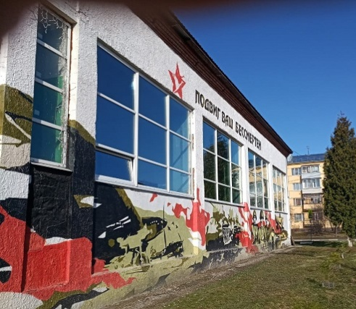
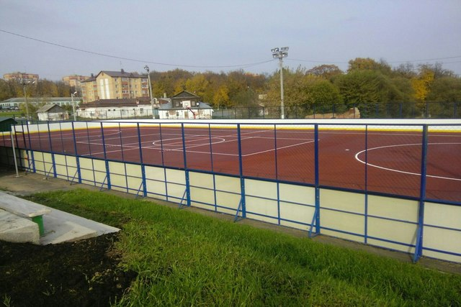
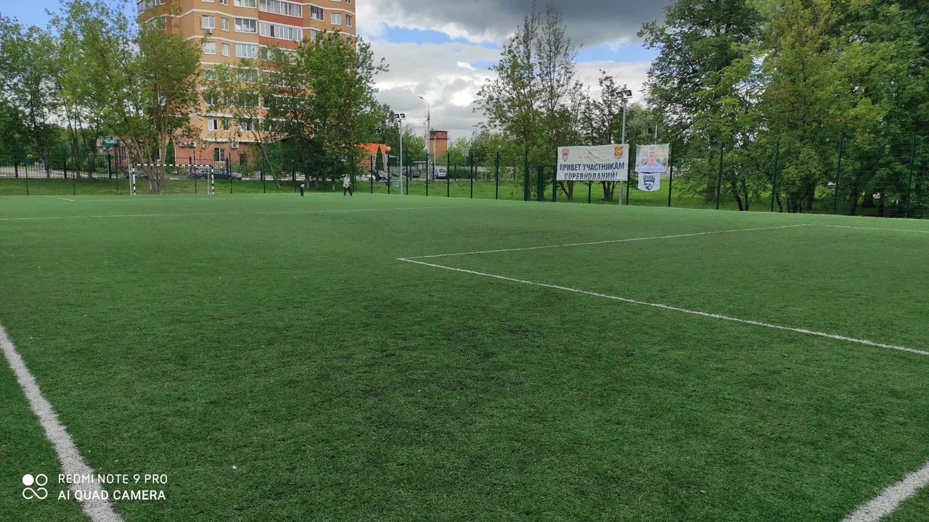
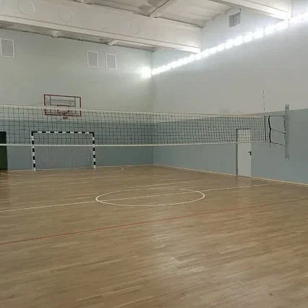
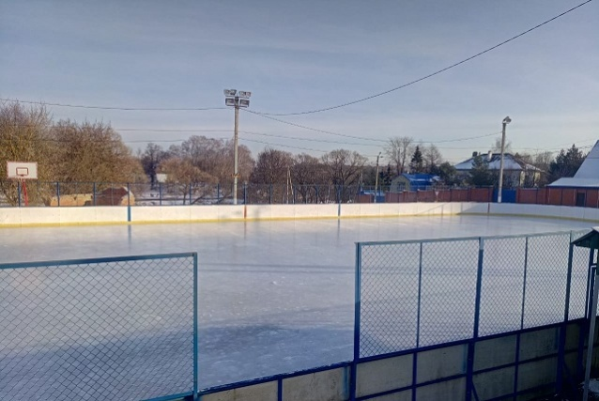
ХРАНИМ ТРАДИЦИИ,
ЖИВЕМ НАСТОЯЩИМ
СТРОИМ БУДУЩЕЕ!
Проведены комплексные работы по косметическому
ремонту зала Спортивного клуба «Заря».
Обустроены хоккейная площадка, футбольное поле
с искусственной травой, волейбольная и многофункциональная спортивная площадка

Slide 16
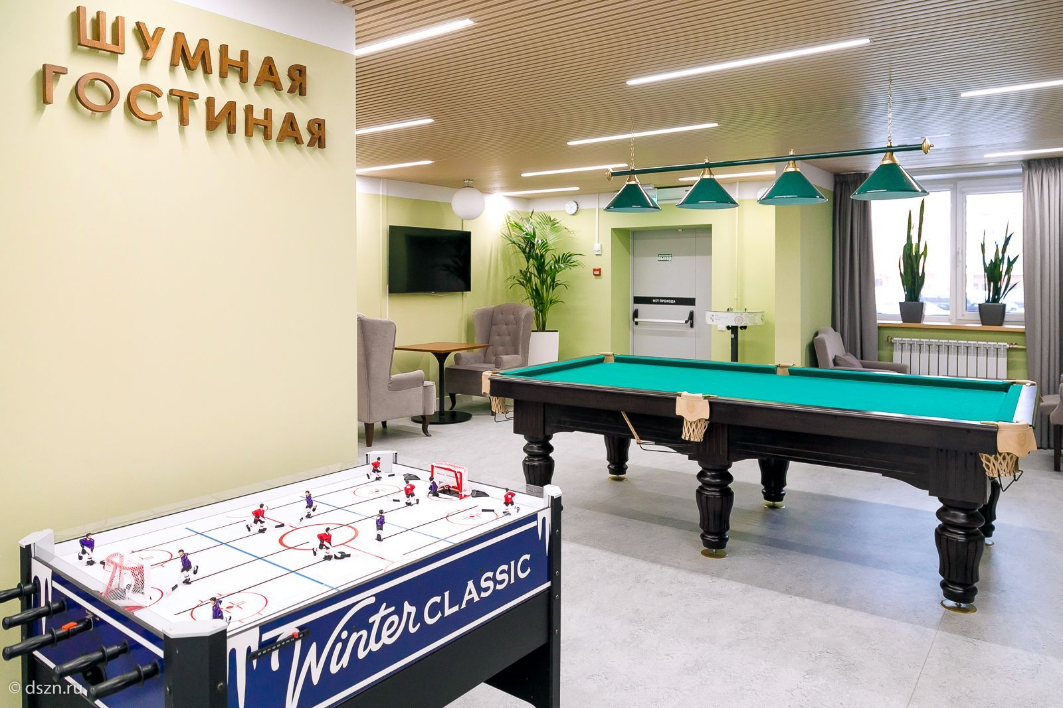
ХРАНИМ ТРАДИЦИИ,
ЖИВЕМ НАСТОЯЩИМ
СТРОИМ БУДУЩЕЕ!
В 2020 году в Щаповском поселении открылся первый в Новой Москве «Мой социальный центр» (ныне Центр Московского долголетия). Это городское клубное пространство для жителей старшего возраста с различными вариациями клубных активностей.

Slide 17
ХРАНИМ ТРАДИЦИИ,
ЖИВЕМ НАСТОЯЩИМ
СТРОИМ БУДУЩЕЕ!
В 2019 году в поселке Курилово открыли Памятник воинам-землякам, участникам ВОВ.
В 2020 установили стенды, посвященные событиям Великой Отечественной войны

Slide 18
ХРАНИМ ТРАДИЦИИ,
ЖИВЕМ НАСТОЯЩИМ
СТРОИМ БУДУЩЕЕ!
В 2019 году в поселке Курилово проведено благоустройство пруда и прилегающей территории: полностью отремонтирован пруд с устройством габионов, установлен фонтан с подсветкой на поверхности воды, обустроены зоны тихого отдыха

Slide 19
ХРАНИМ ТРАДИЦИИ,
ЖИВЕМ НАСТОЯЩИМ
СТРОИМ БУДУЩЕЕ!
В 2020 году построена амбулатория
в поселке Курилово

